Slide 1
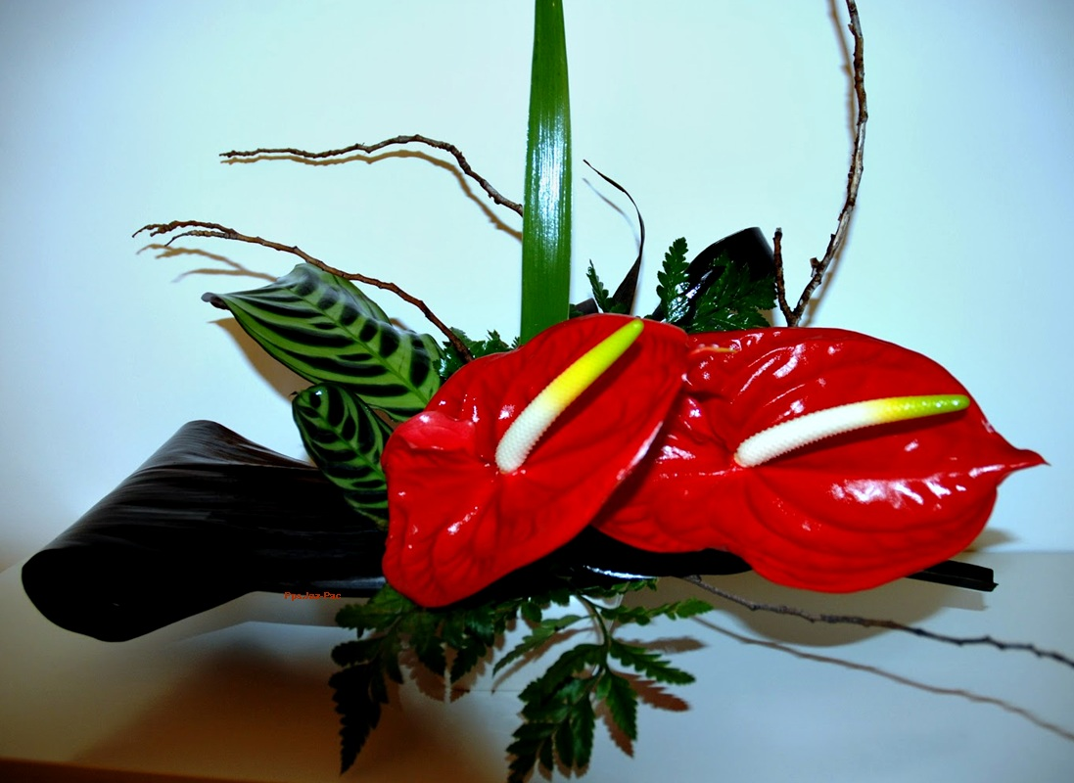




Esta es una creación de Jaz-Pac

Slide 2
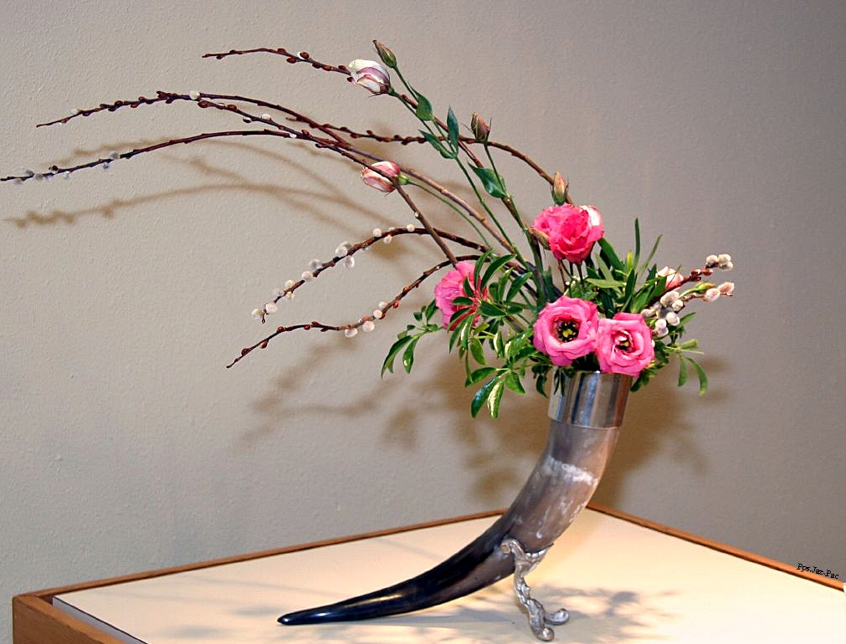

Slide 3
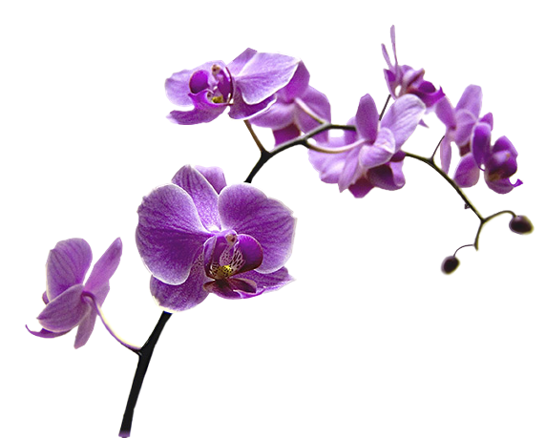
Ikebana es una palabra japonesa que significa “flores vivas”. Este arte floral pretende reproducir la naturaleza no como un objeto muerto, sino con toda su frescura y vitalidad. En el ikebana la naturaleza no muere al convertirse en arte, sino que cobra una nueva vida al entrar en nuestros hogares como un ornamento sensible que nos habla con el lenguaje vegetal de las plantas y las flores.
El ikebana no es un simple hobby o pasatiempo, sino una auténtica terapia y una forma de meditación que hace posible que disfrutemos de la naturaleza viva dentro de nuestro propio hogar.

Slide 4
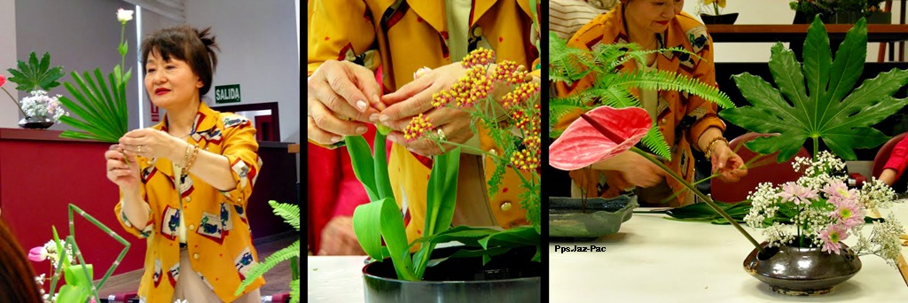

Slide 5
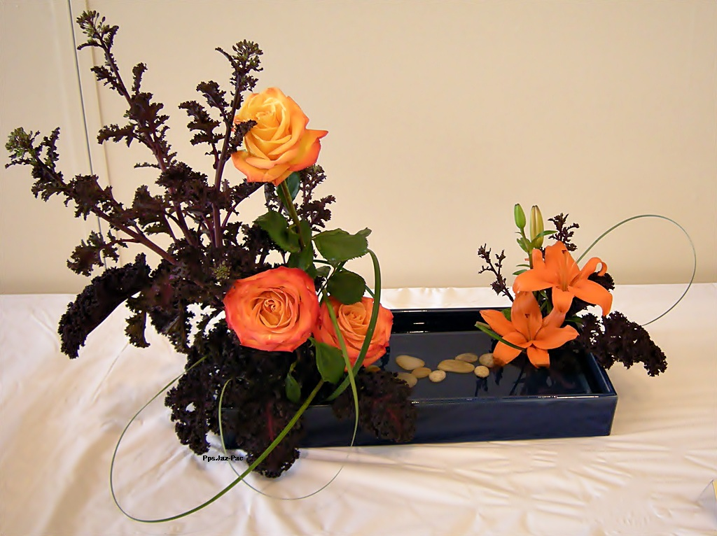

Slide 6
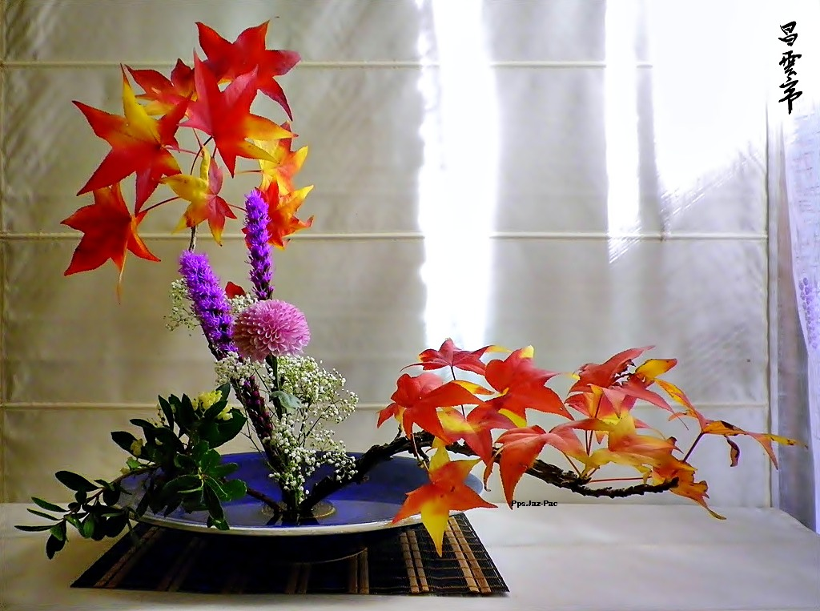

Slide 7
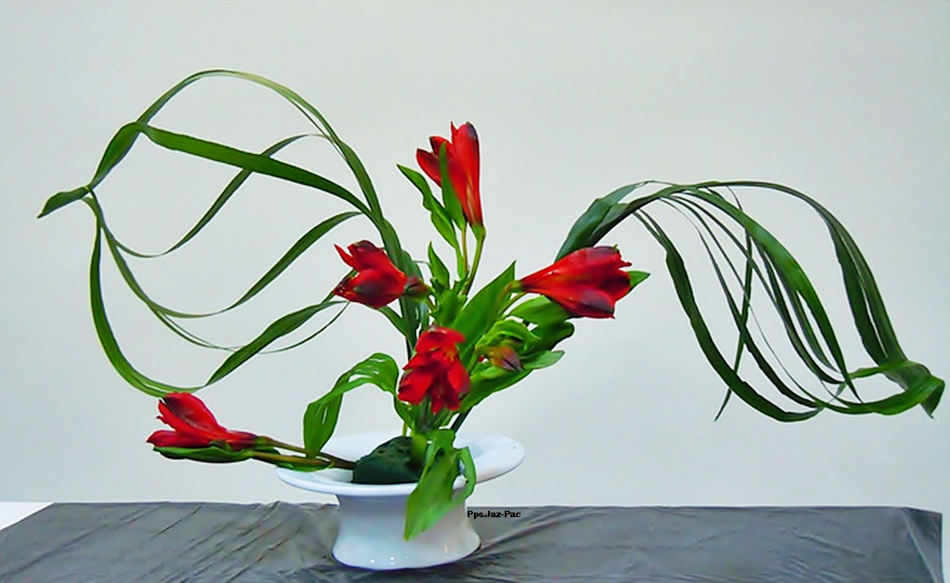

Slide 8
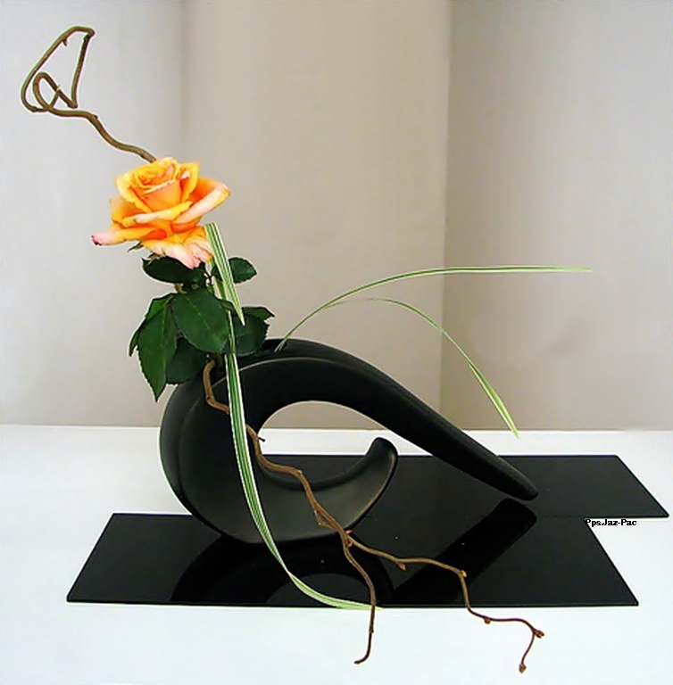

Slide 9
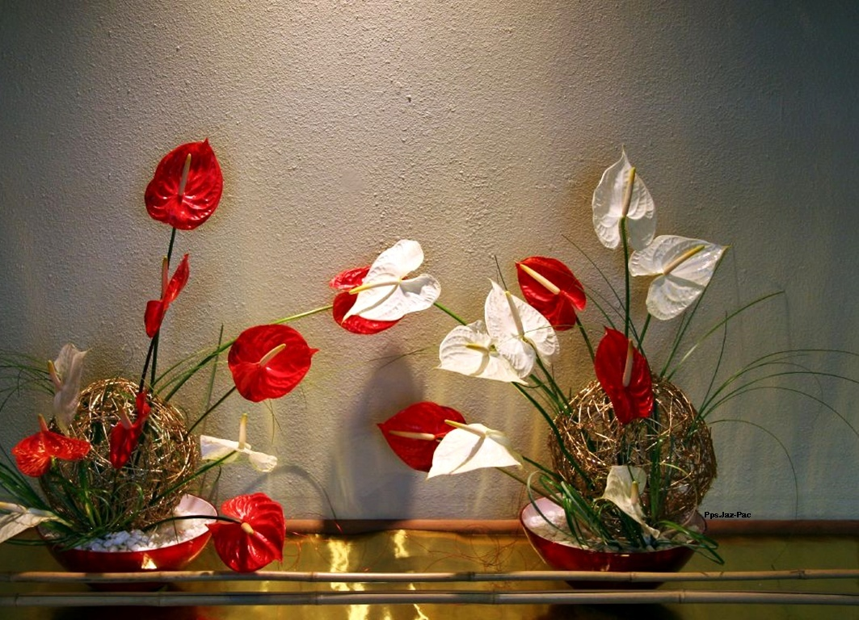

Slide 10
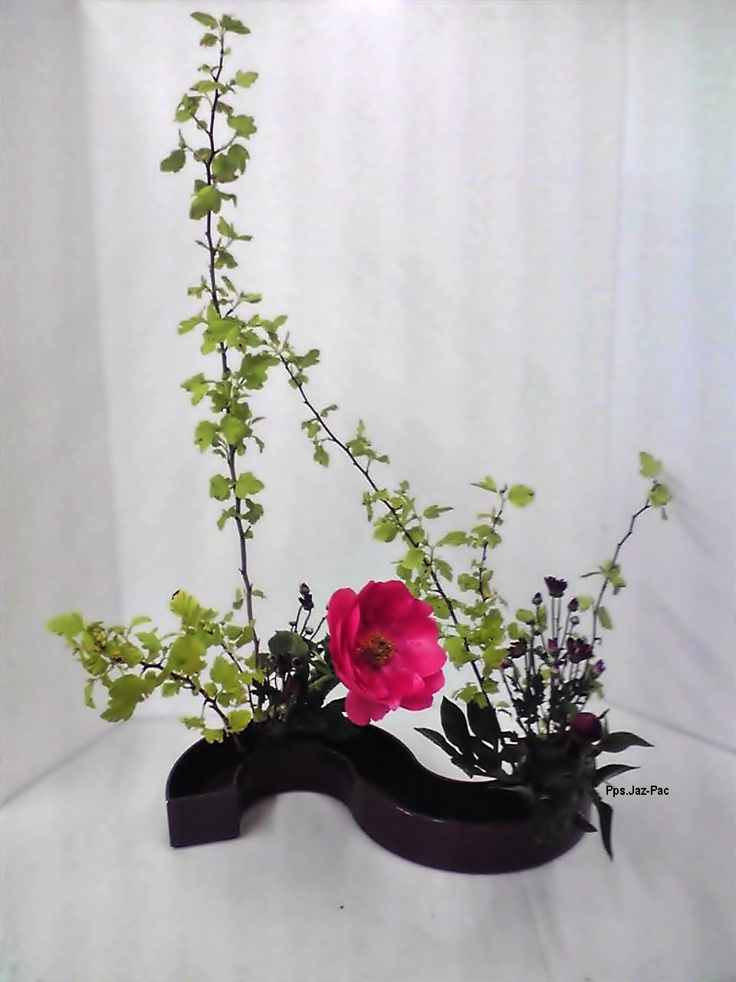

Slide 11
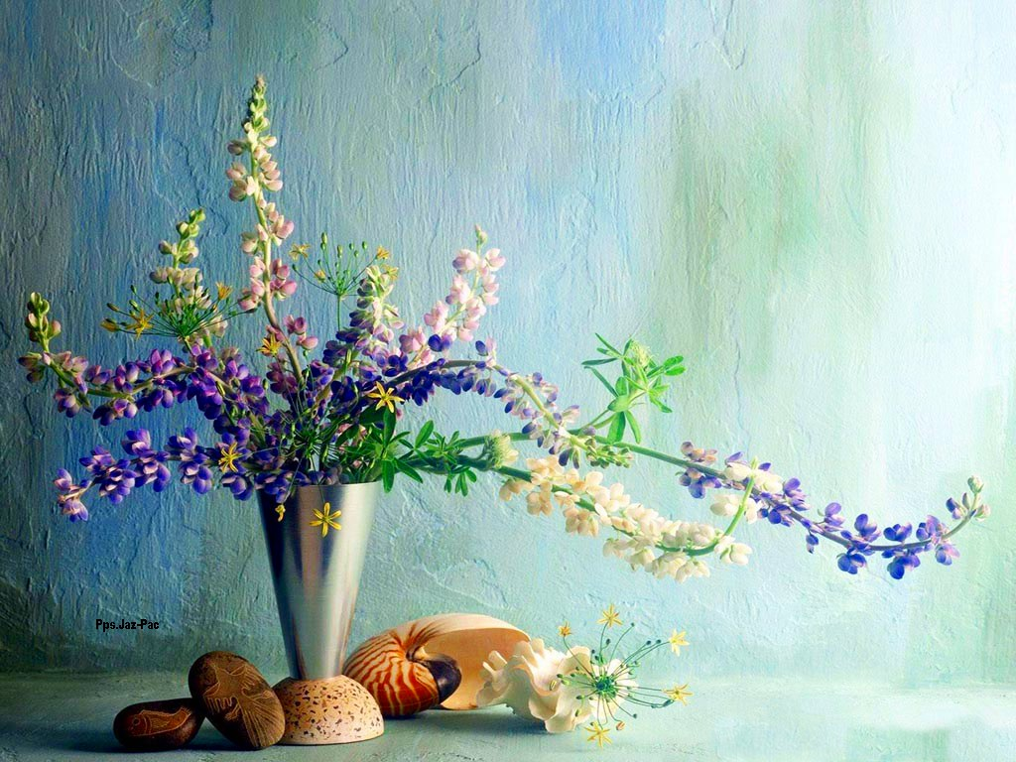

Slide 12
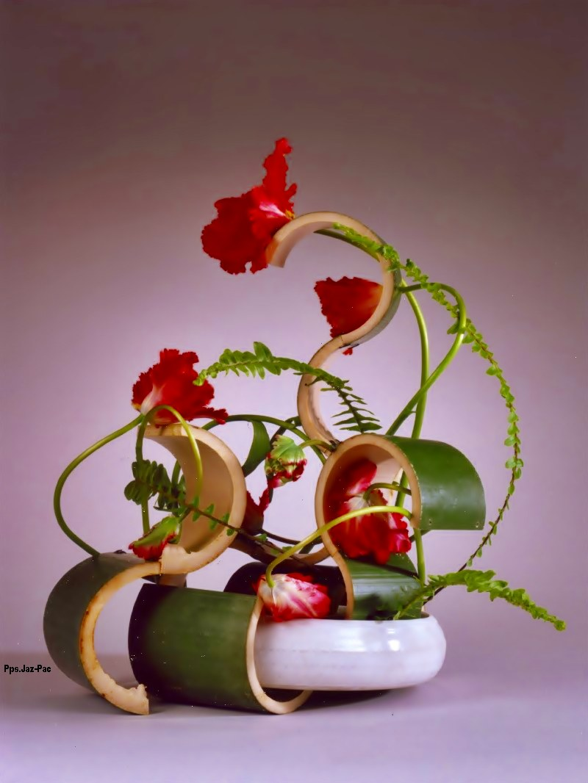

Slide 13
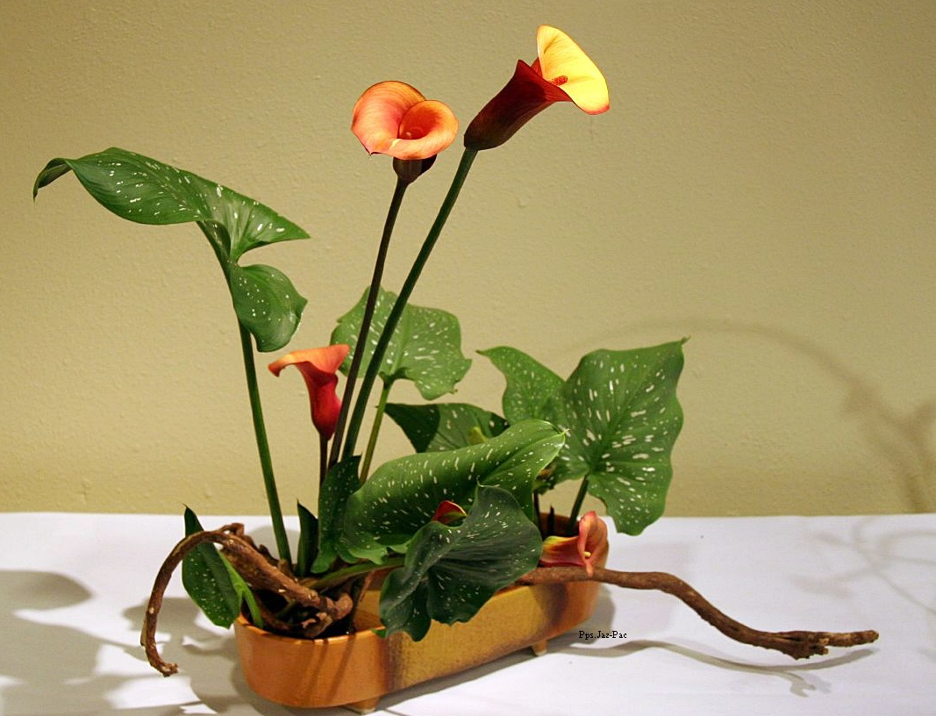

Slide 14
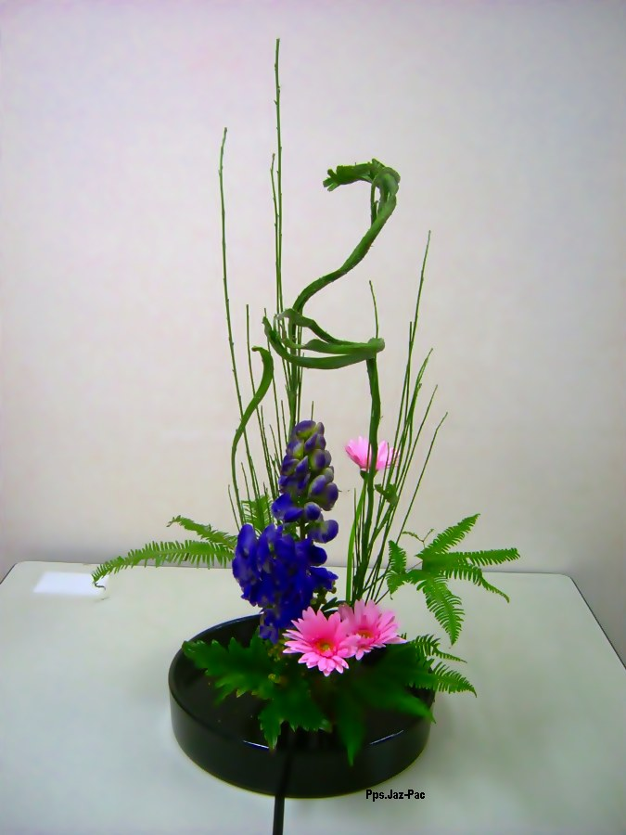

Slide 15
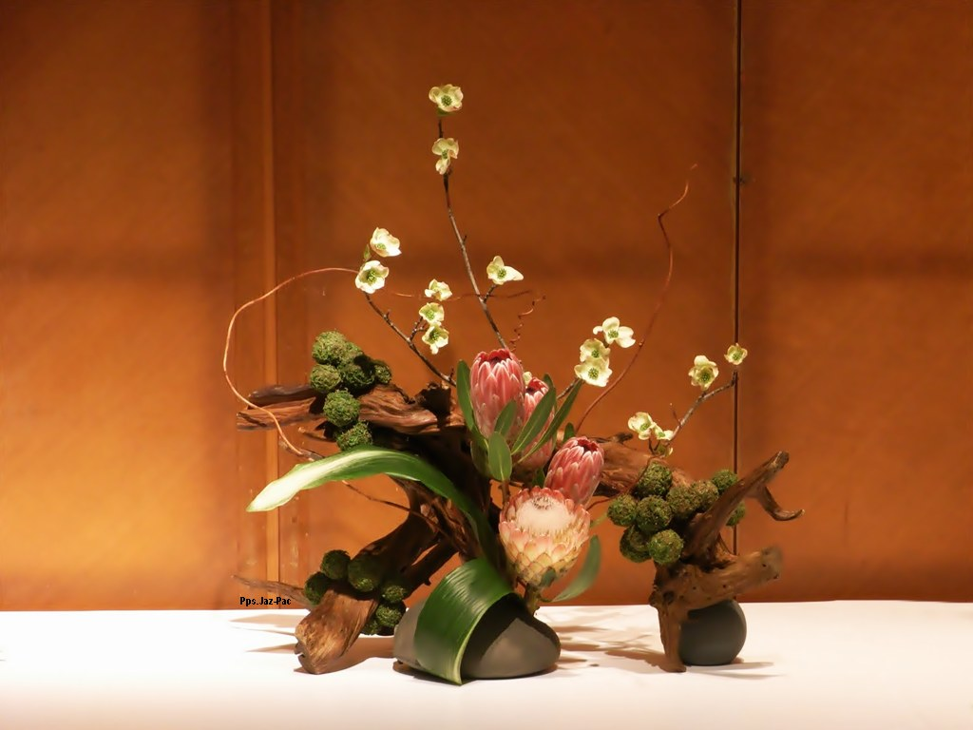

Slide 16
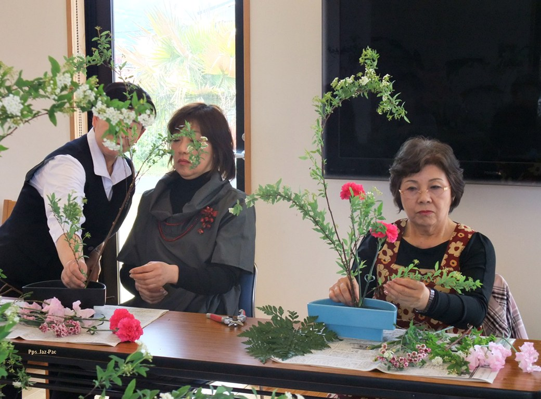

Slide 17
Su origen se remonta al siglo VI, consiguiendo llegar a nuestros días protegido por el amor que el pueblo japonés siente por la naturaleza. En sus comienzos se reservaba exclusivamente para los altares de los templos budistas, estos arreglos se hacían en jarrones (nagueire), más adelante se introdujo el recipiente bajo llamado (moribana).
Actualmente ha alcanzado tal popularidad que su práctica abarca desde simples aficionados hasta diseñadores profesionales y artistas, introduciéndose en casas, oficinas, hoteles.

Slide 18
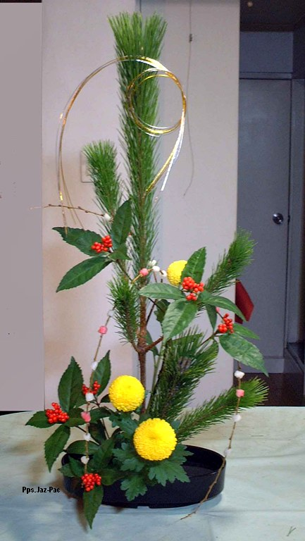

Slide 19
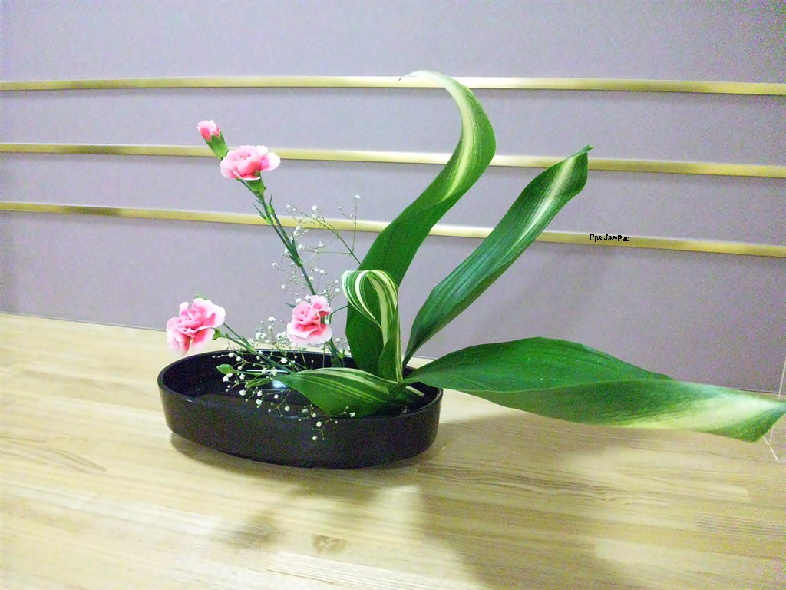

Slide 20
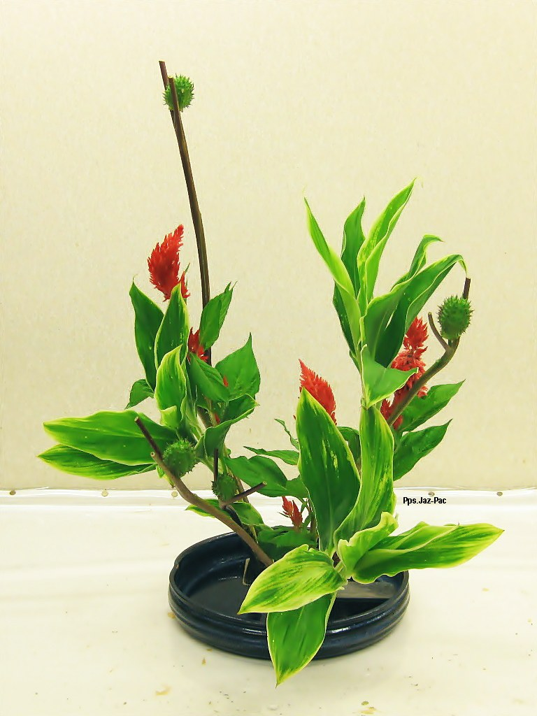

Slide 21
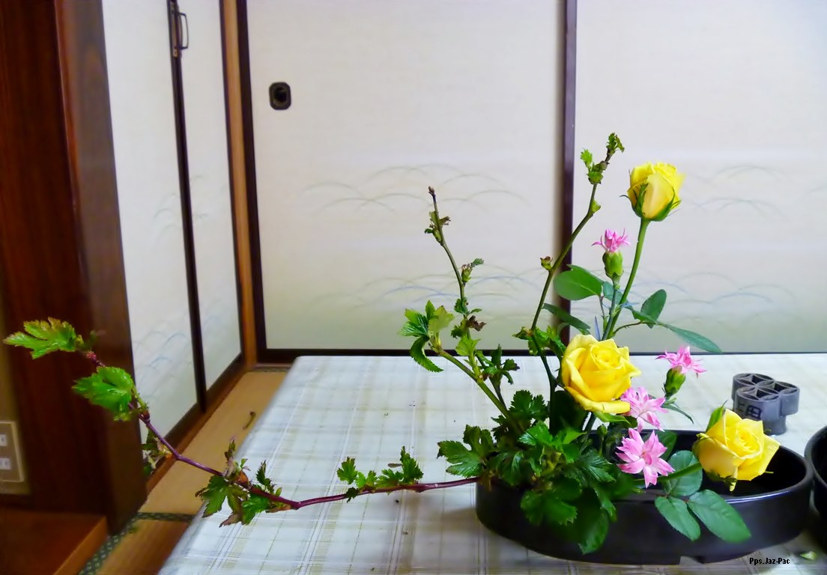

Slide 22
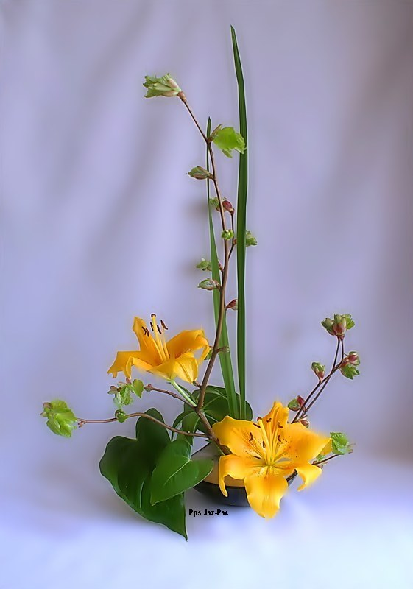

Slide 23
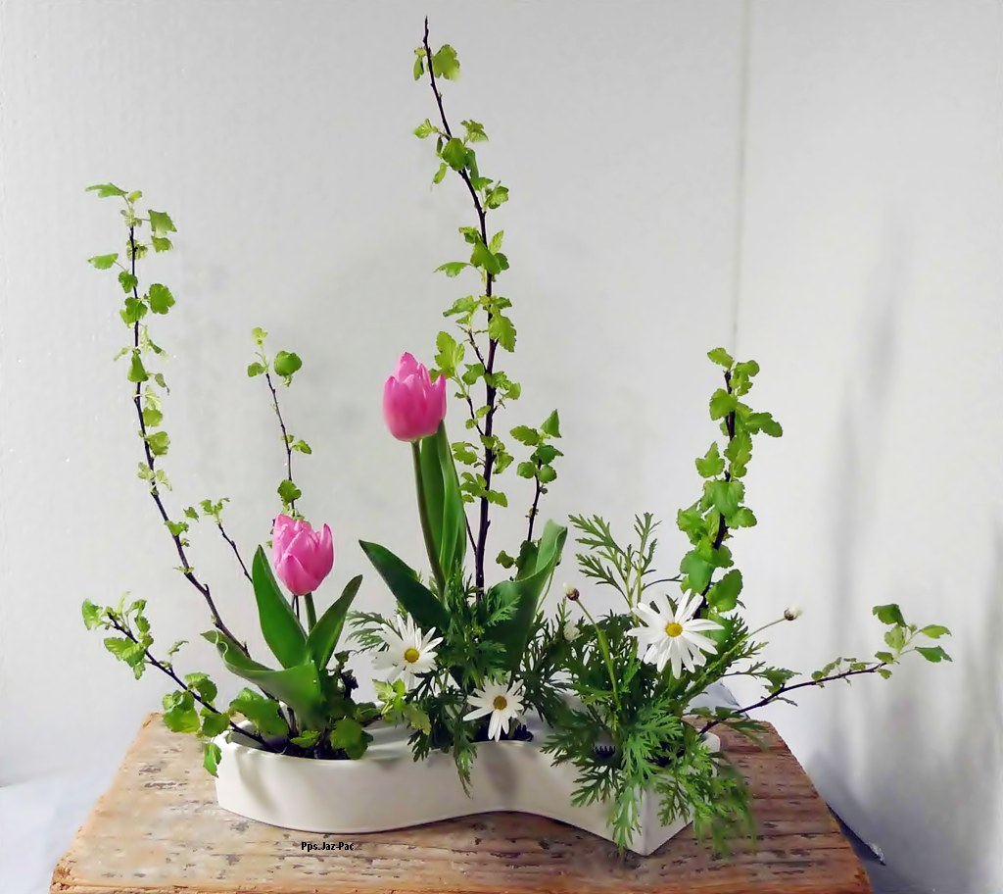

Slide 24
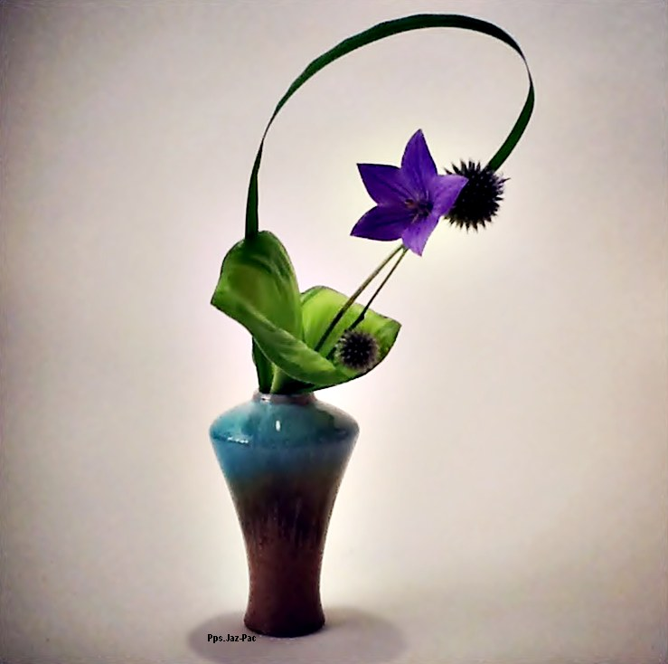

Slide 25
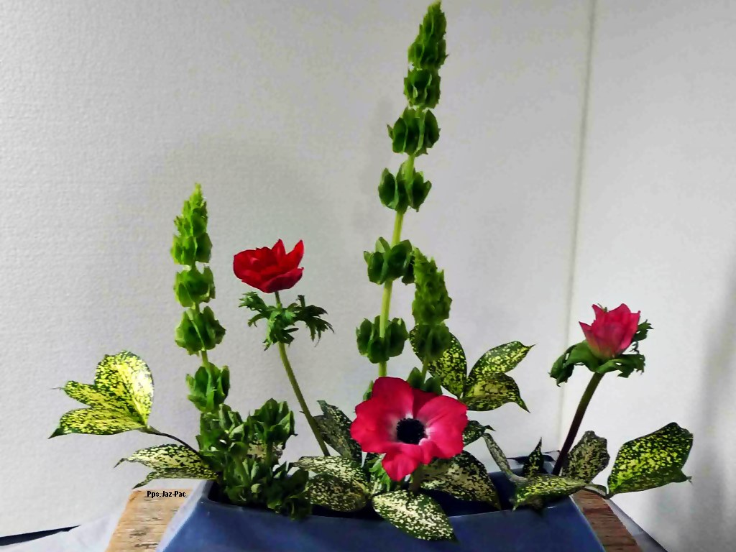

Slide 26
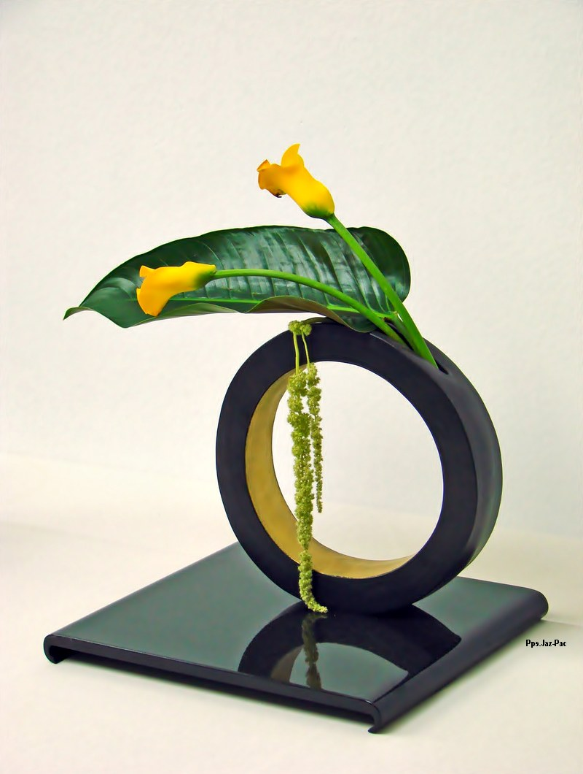

Slide 27
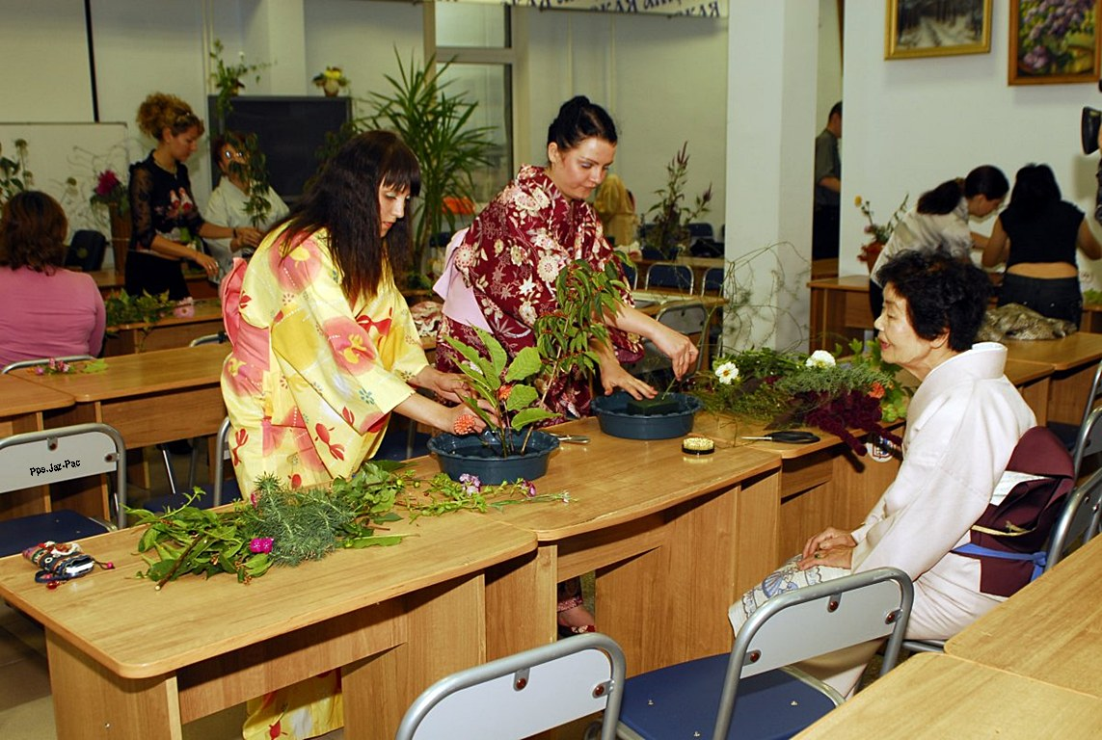

Slide 28
La forma esencial plástica del Ikebana es el triángulo, este triángulo estará formado por líneas de ramas y de flores, estas ramas a su vez representan el cielo la línea principal, el hombre la línea intermedia sirviendo de comunicación entre el cielo y la tierra, por último la tierra representada por la tercera rama, los arreglos varían según la inclinación y colocación de las ramas, su belleza se intensifica por la perfección de las líneas, la armonía de colores, el espacio y la forma.

Slide 29
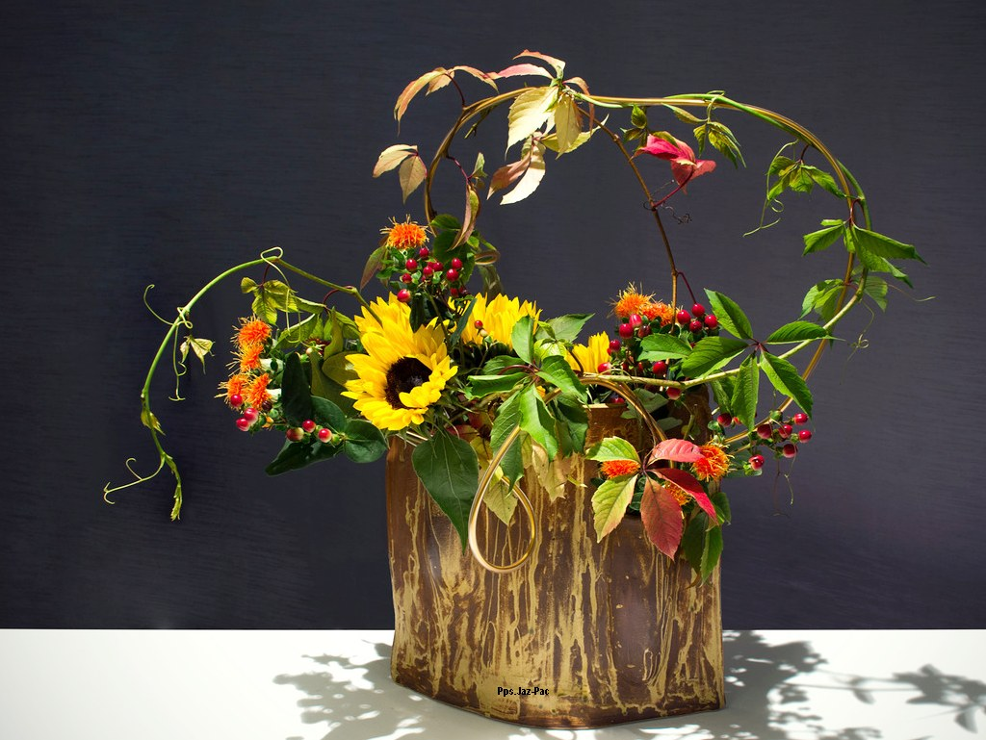

Slide 30
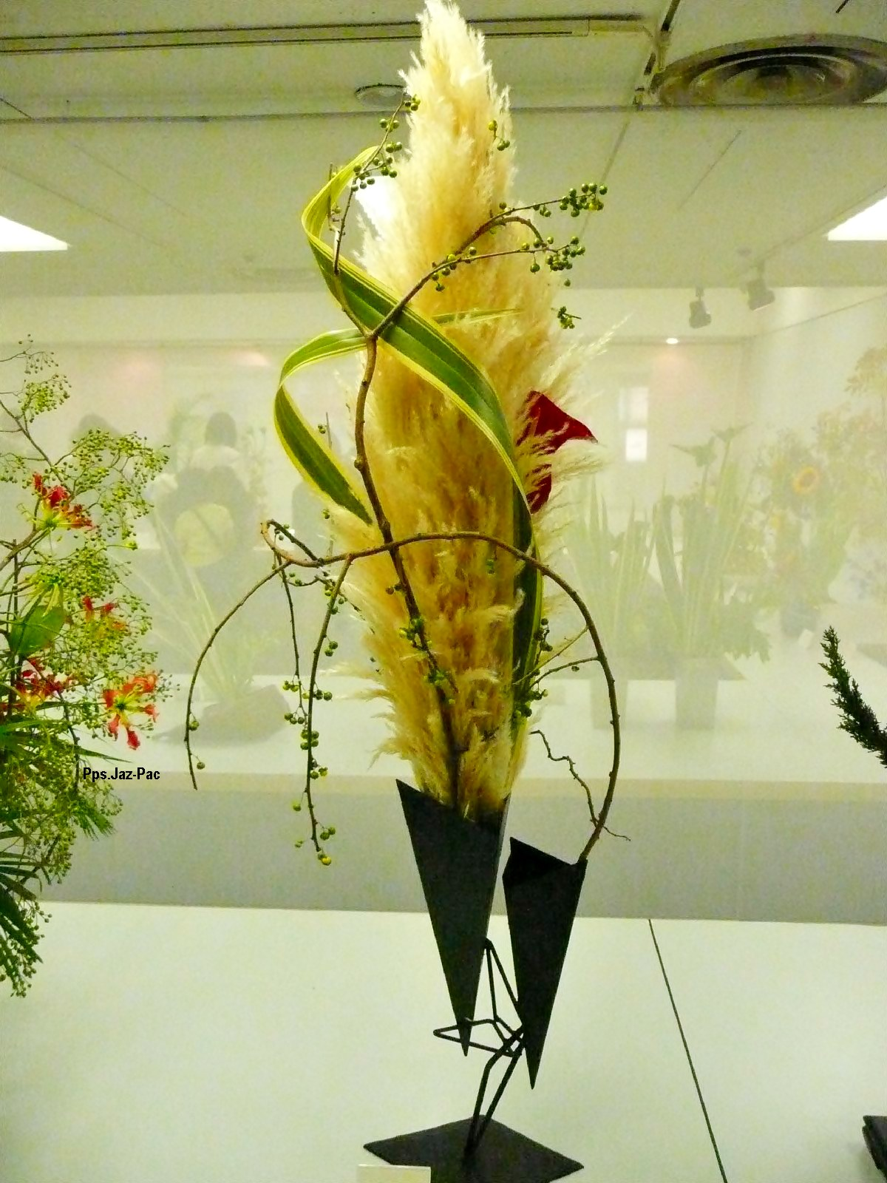

Slide 31
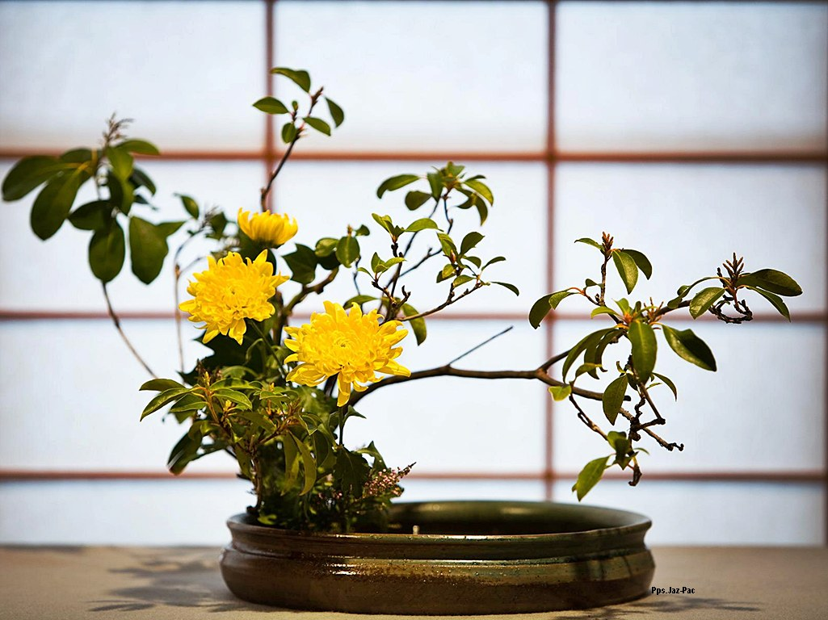

Slide 32
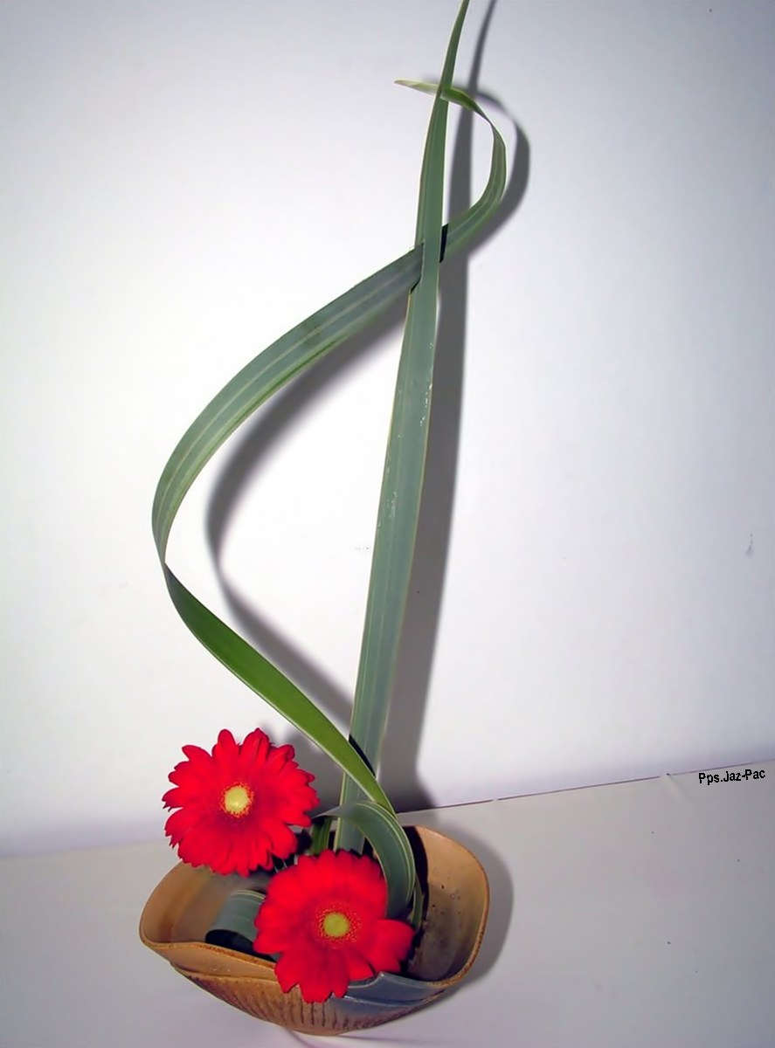

Slide 33


Slide 34
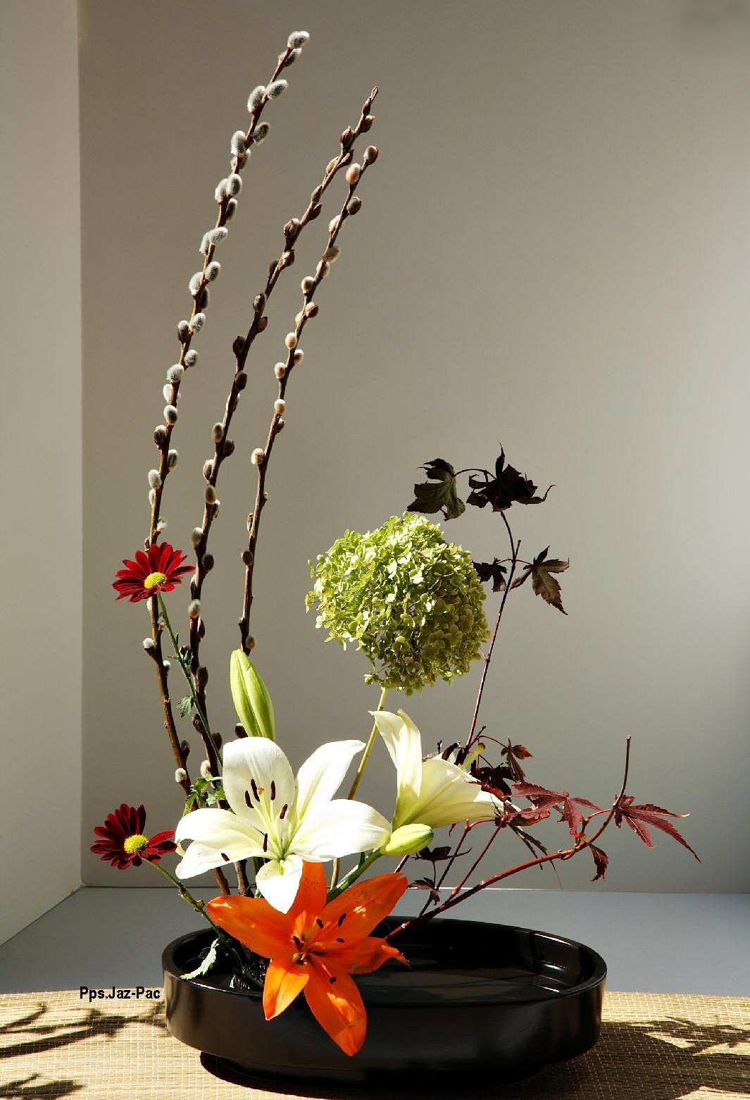

Slide 35
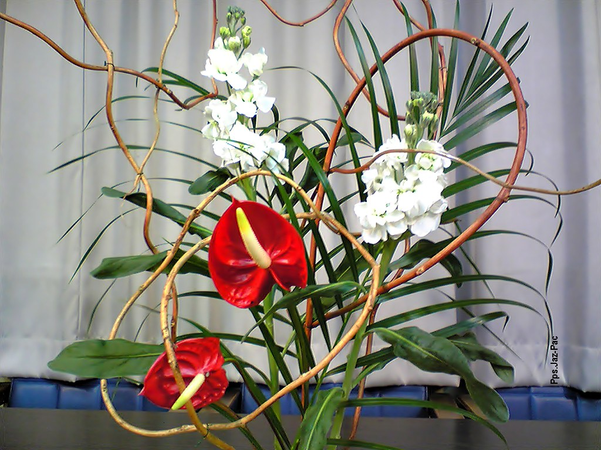

Slide 36
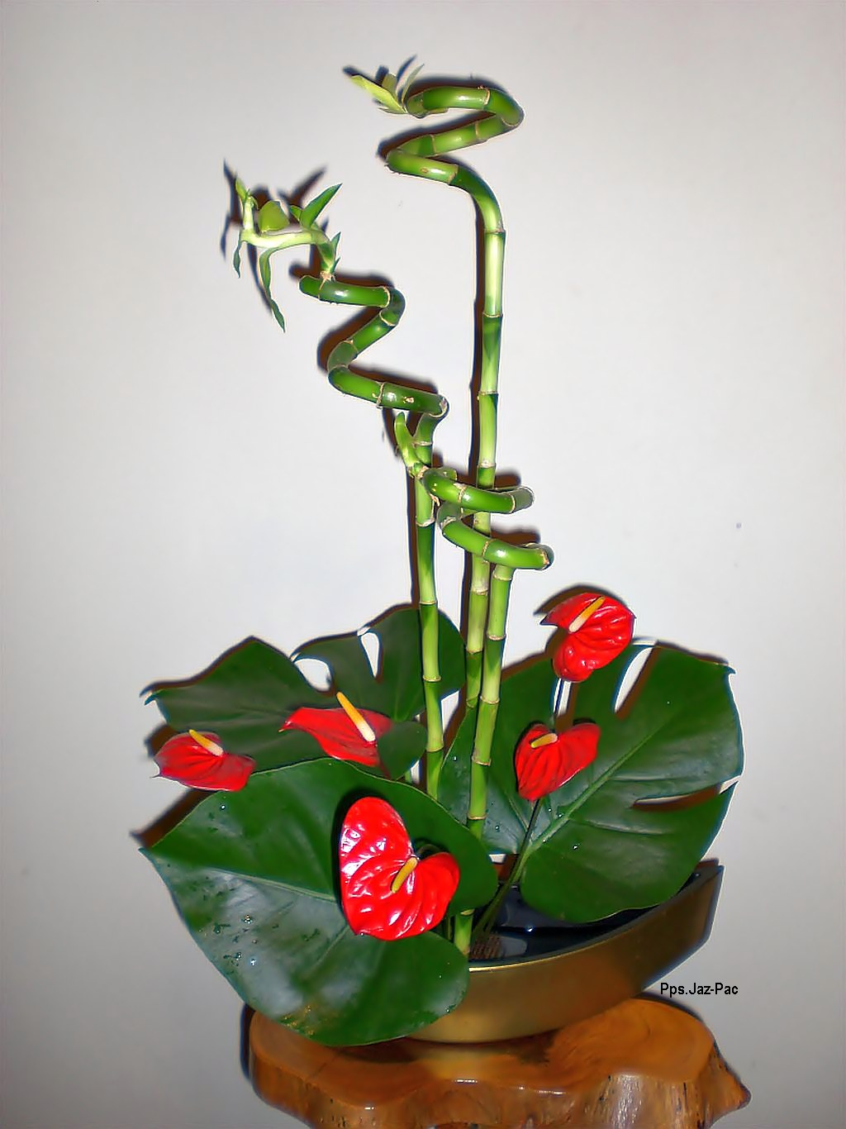

Slide 37
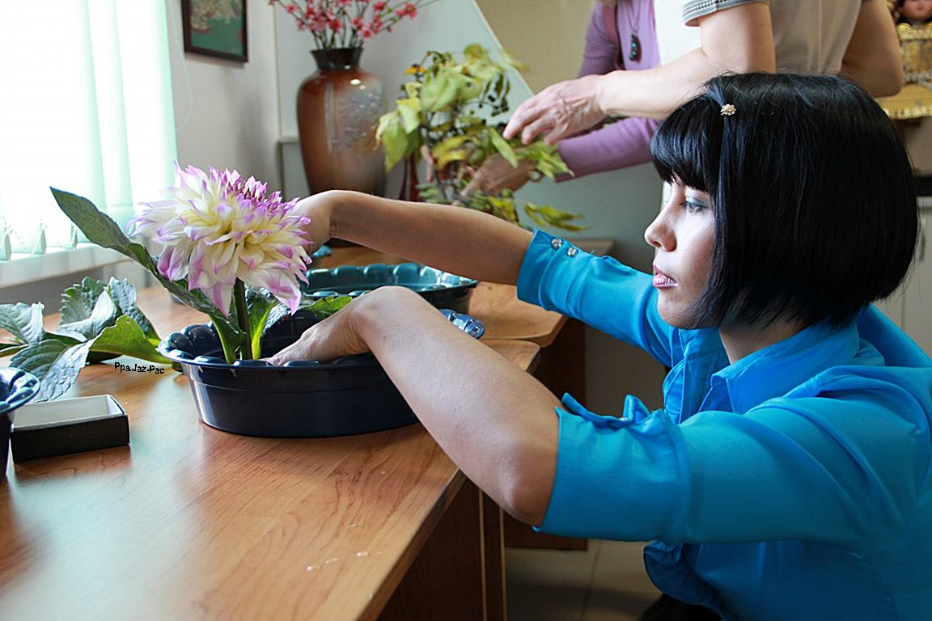

Slide 38
Tan preocupados hoy en día por reflejar el tiempo real, la inmediatez de las noticias, resulta que el arreglo de Ikebana al ser un arte efímero refleja en cada momento el paso del tiempo, ya que dentro de sus reglas se contempla y se cuenta con capullos de flores que aun no han abierto, alguna hoja un poco marchita que puede caer en cualquier momento, la asimetría domina en todos los arreglos incorporando de esta manera el movimiento, contar con el espacio vacío, enfrentado al espacio ocupado es otra de sus normas, el agua del contenedor desempeña también un papel importante

Slide 39
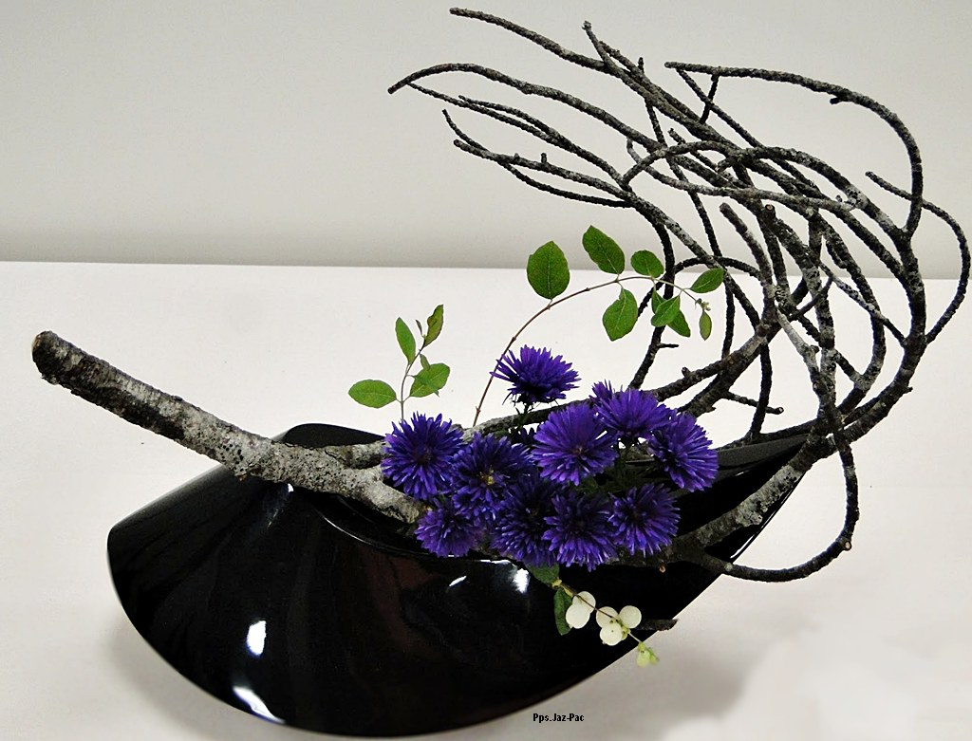

Slide 40
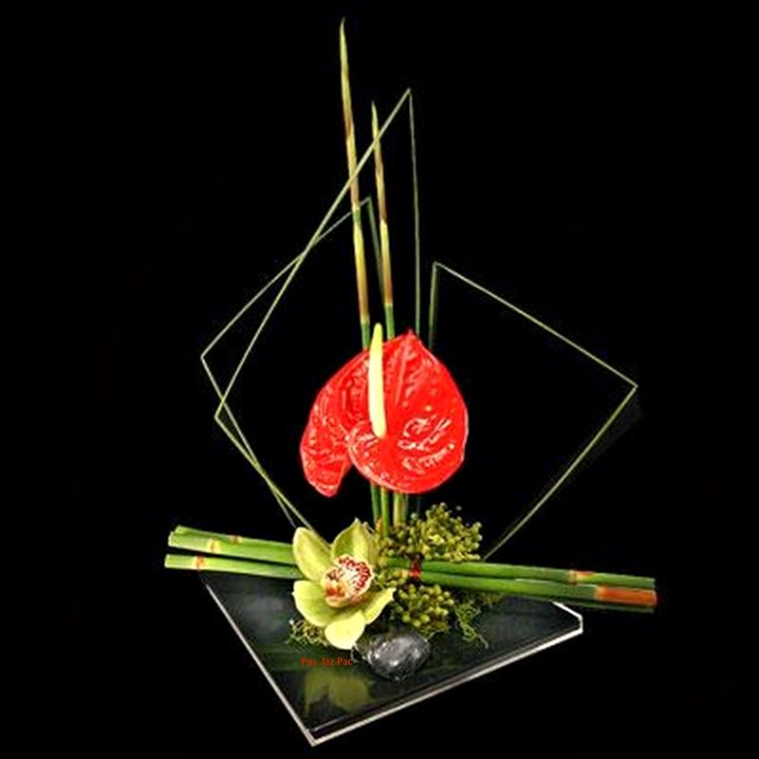

Slide 41
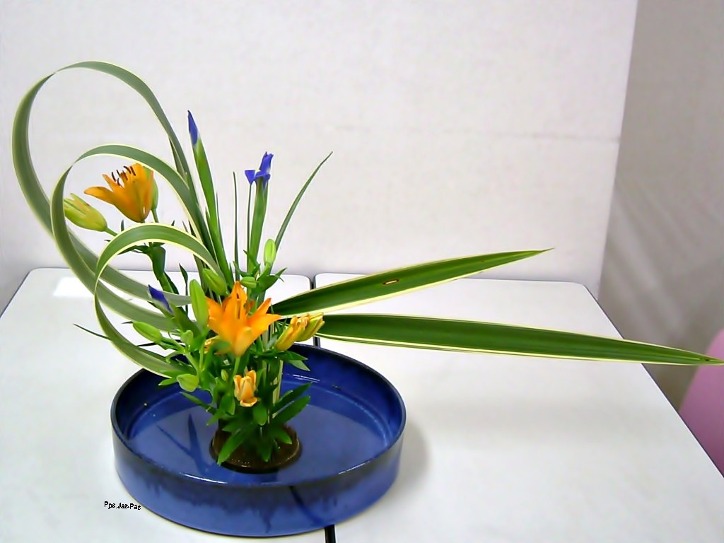

Slide 42
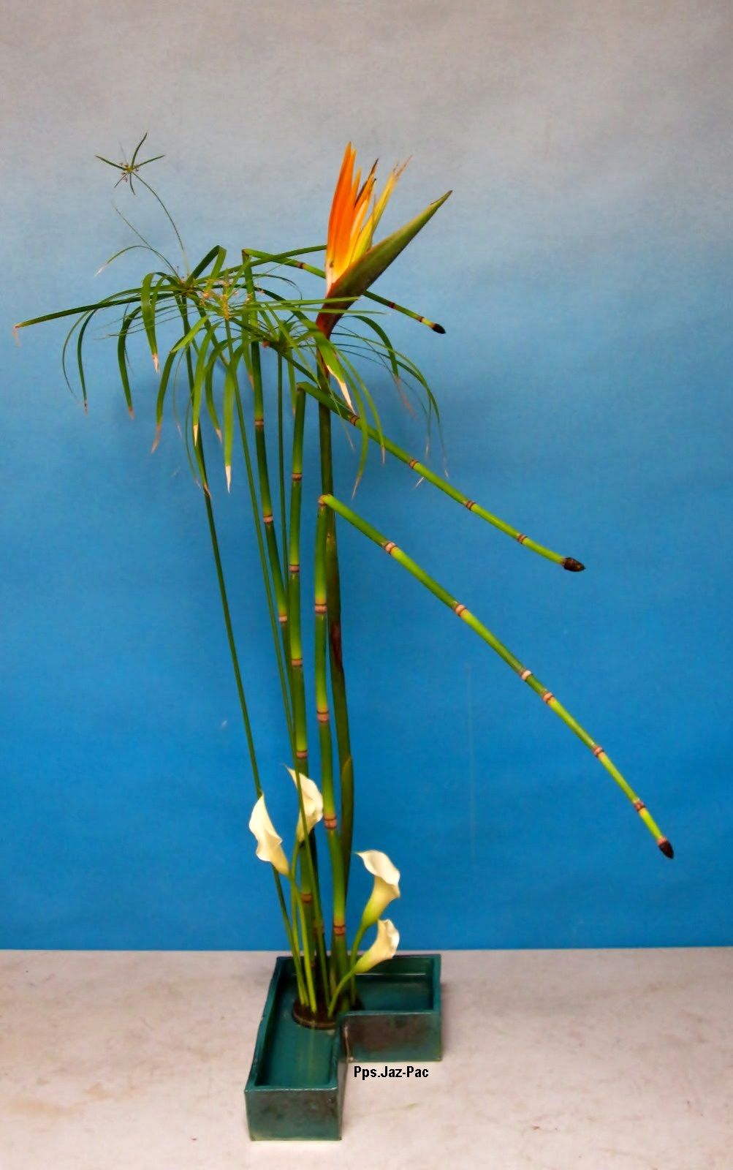

Slide 43
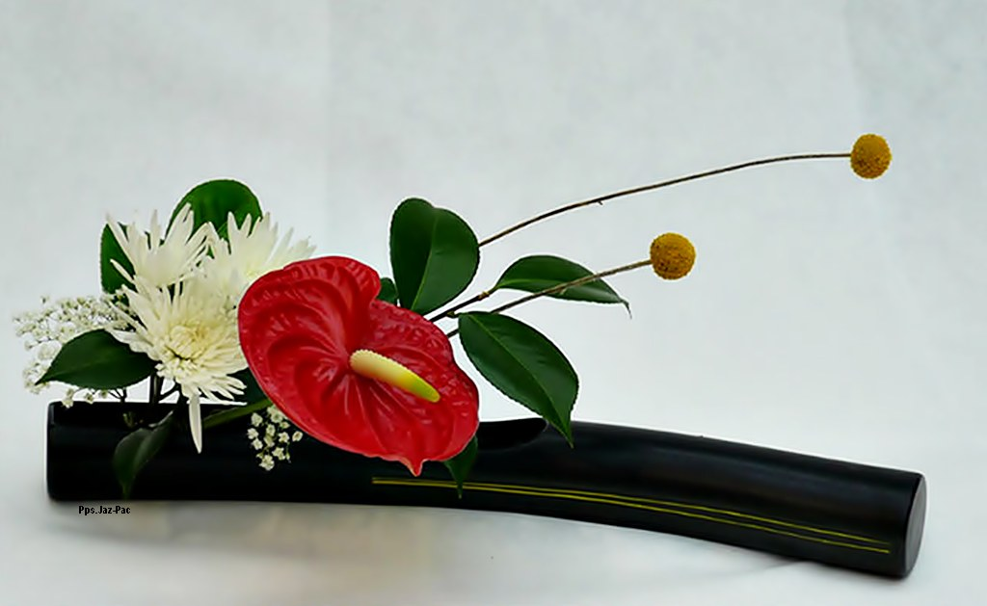

Slide 44
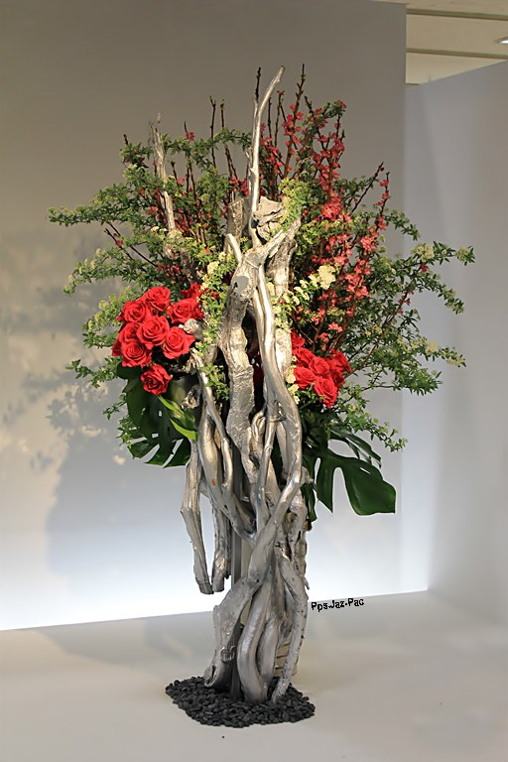

Slide 45
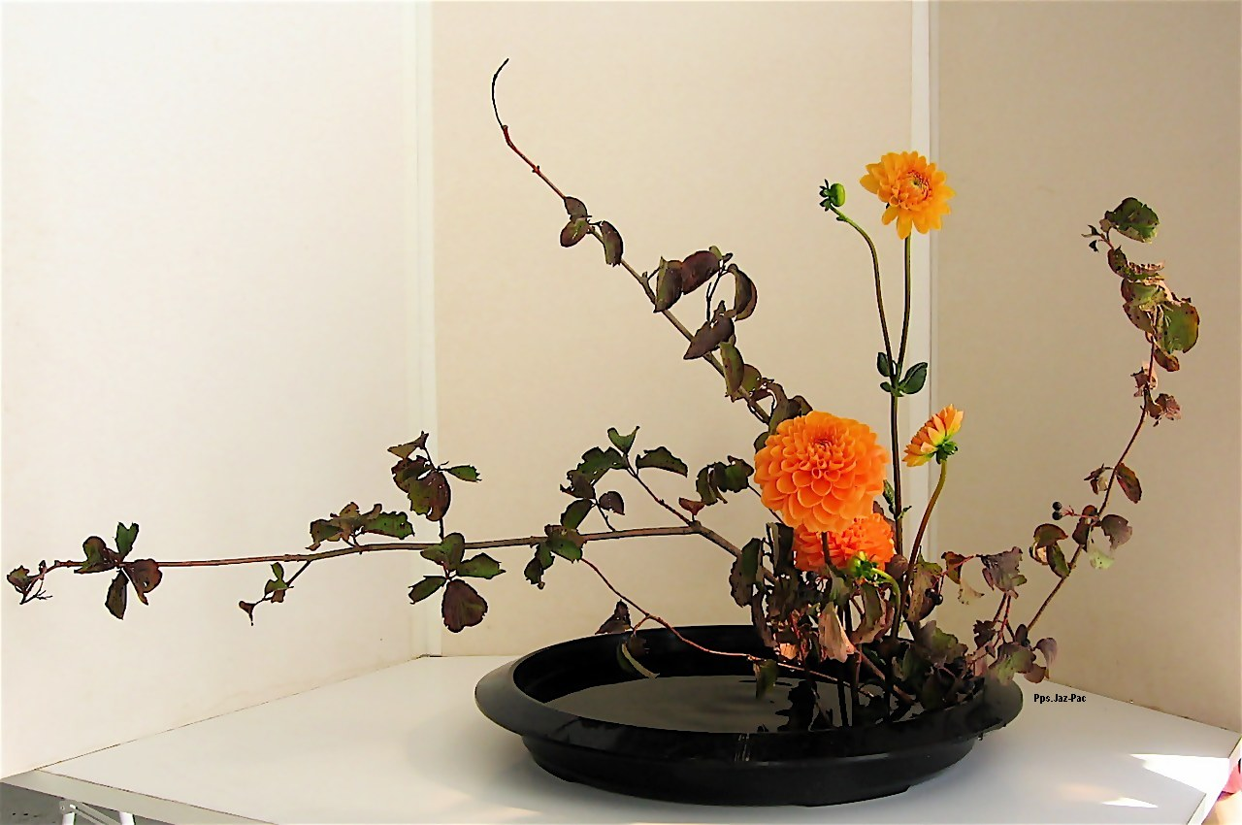

Slide 46
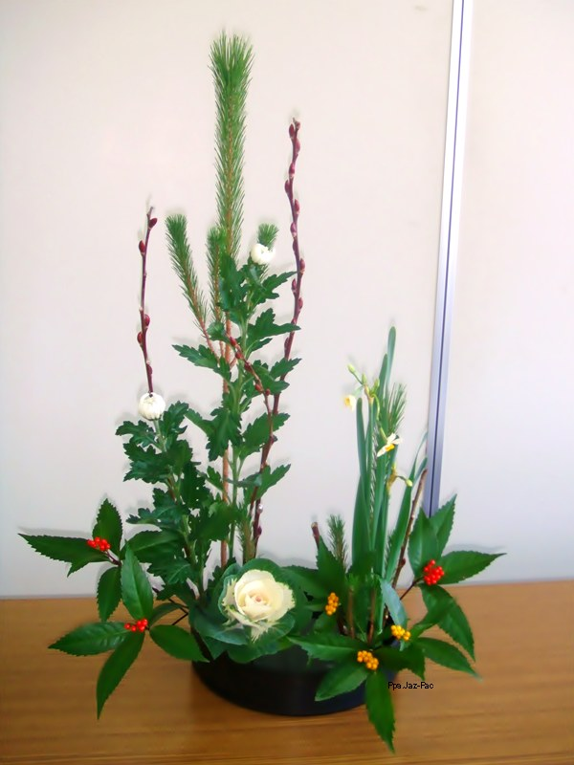

Slide 47
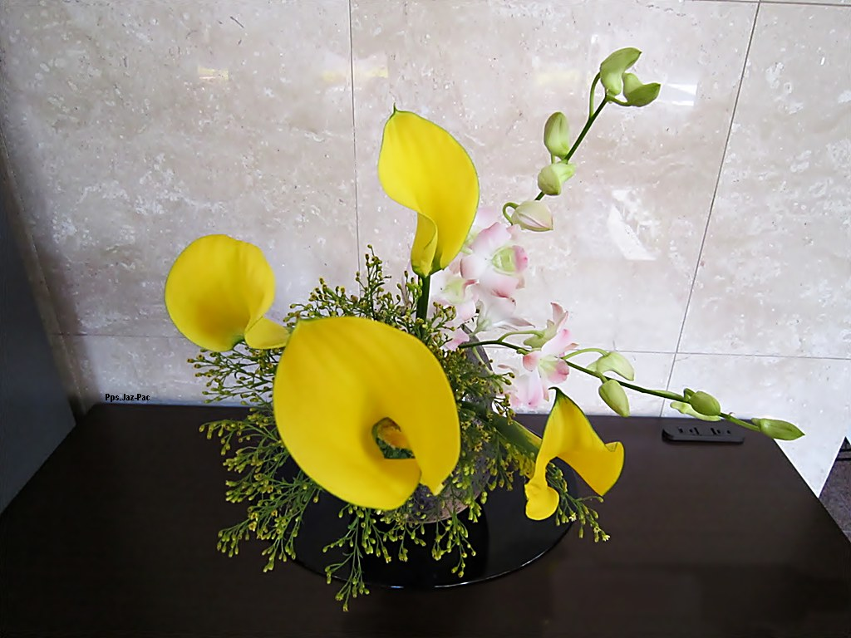

Slide 48
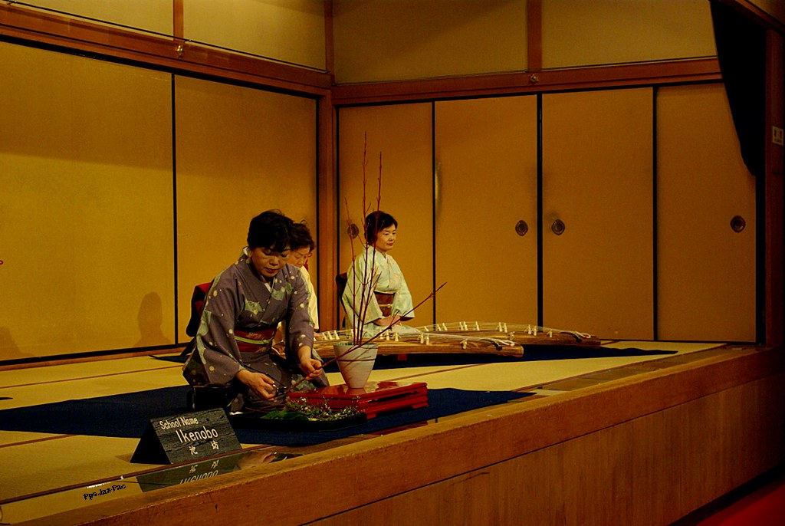

Slide 49
Dentro del Ikebana existen numerosas escuelas como Ikenobo, Misho, Ohara, Sogetsu etc. La exposición que la galería Barca Solar alberga en su espacio es de la escuela Sogetsu, esta escuela es la menos tradicional del Ikebana, a sus alumnos se les inicia con una formación de arreglos básicos tradicionales, cuando la persona ha asimilado la esencia del Ikebana, entonces se profundiza en conceptos que tienen en común la pintura y la escultura, realizando una investigación de materiales, formas, objetos, colores, superficies, líneas, sin perder de vista el material vivo es decir (flores y ramas ) aunque existen arreglos que prescinden de ellos.

Slide 50
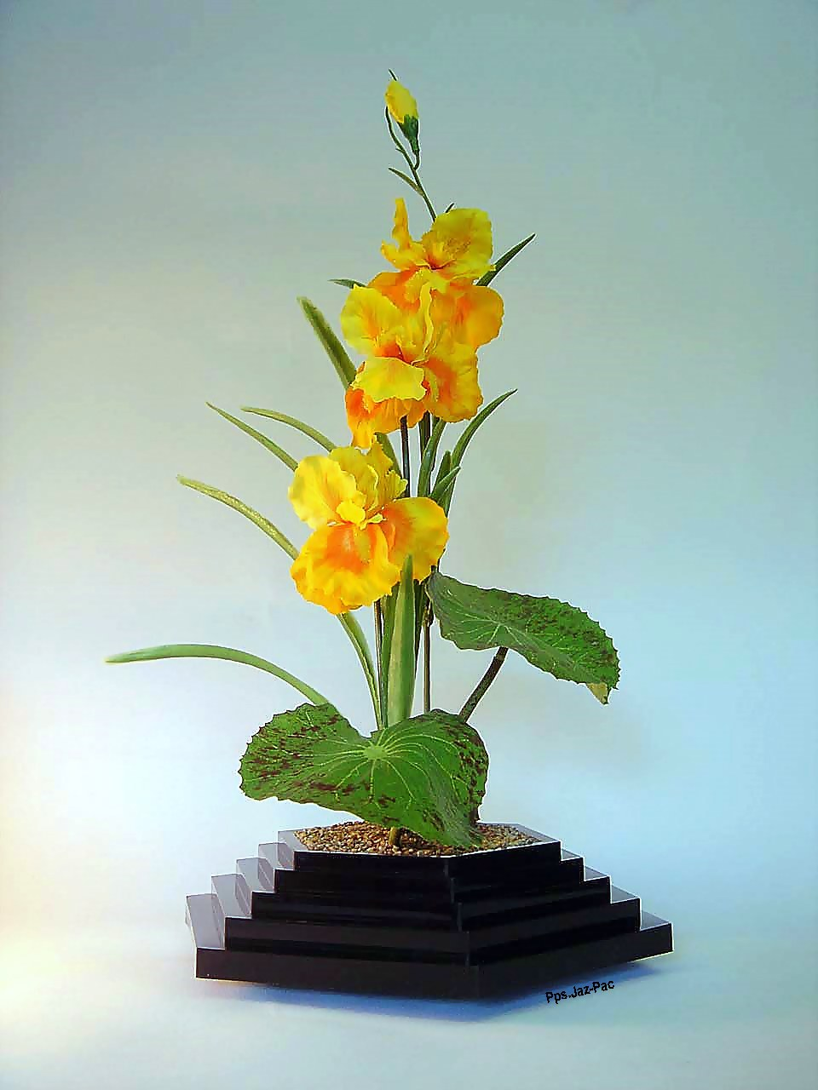

Slide 51
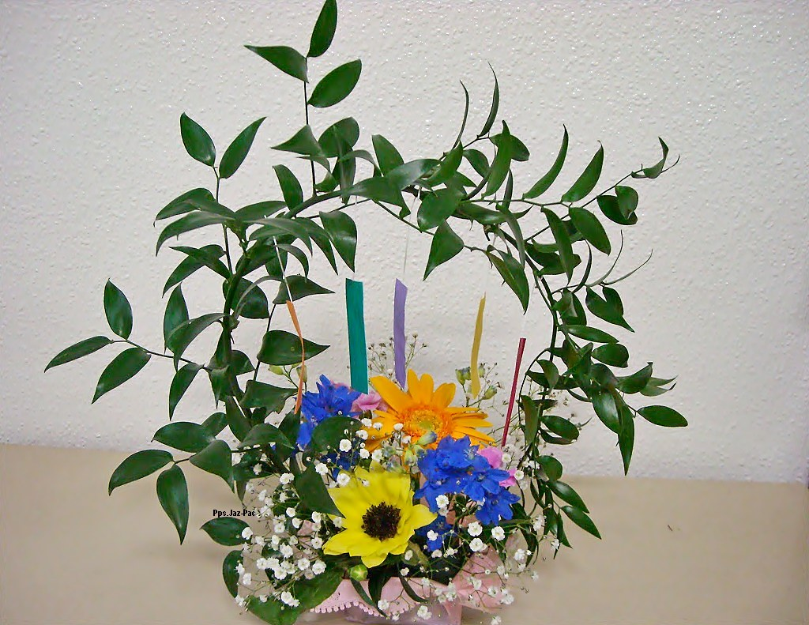

Slide 52
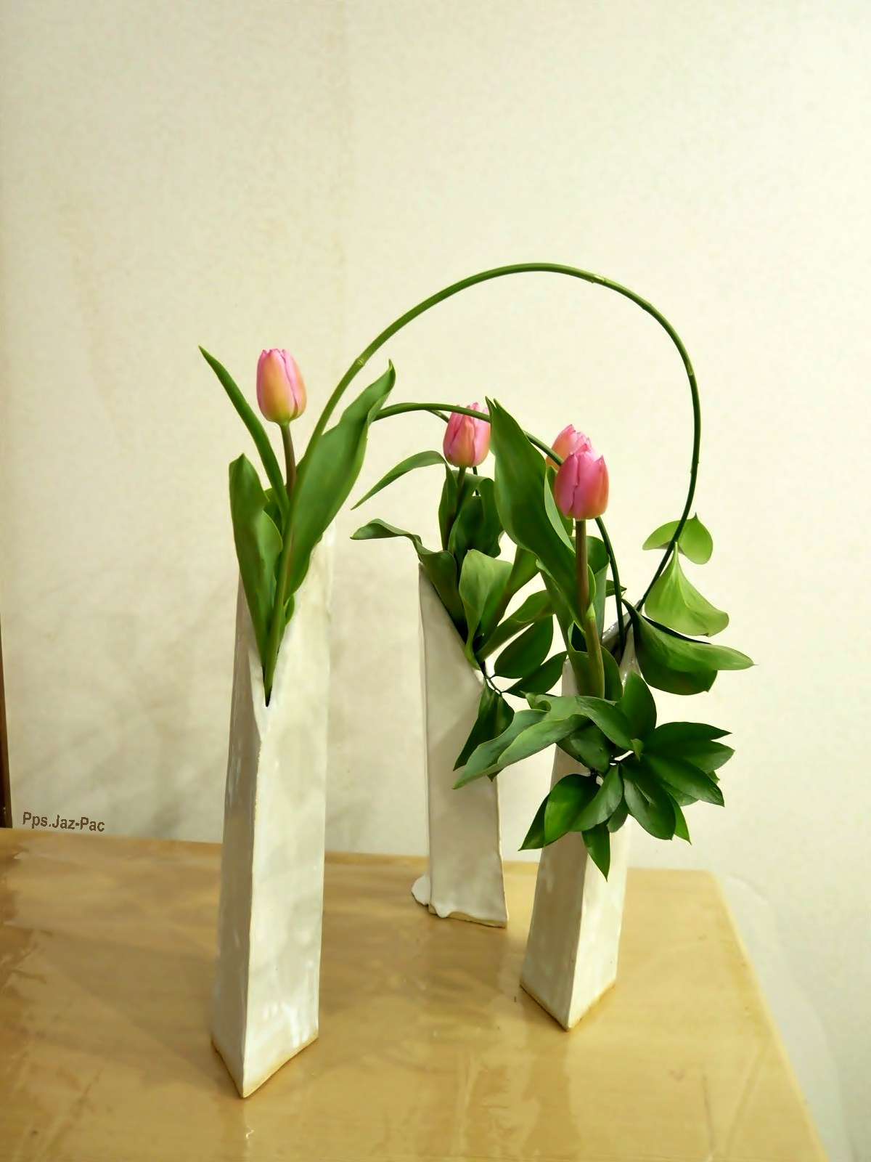

Slide 53
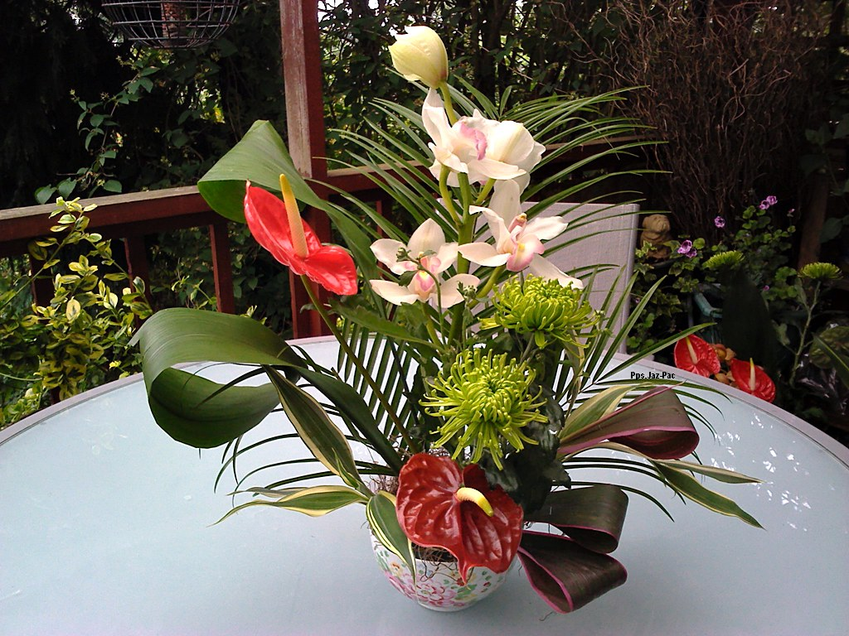

Slide 54
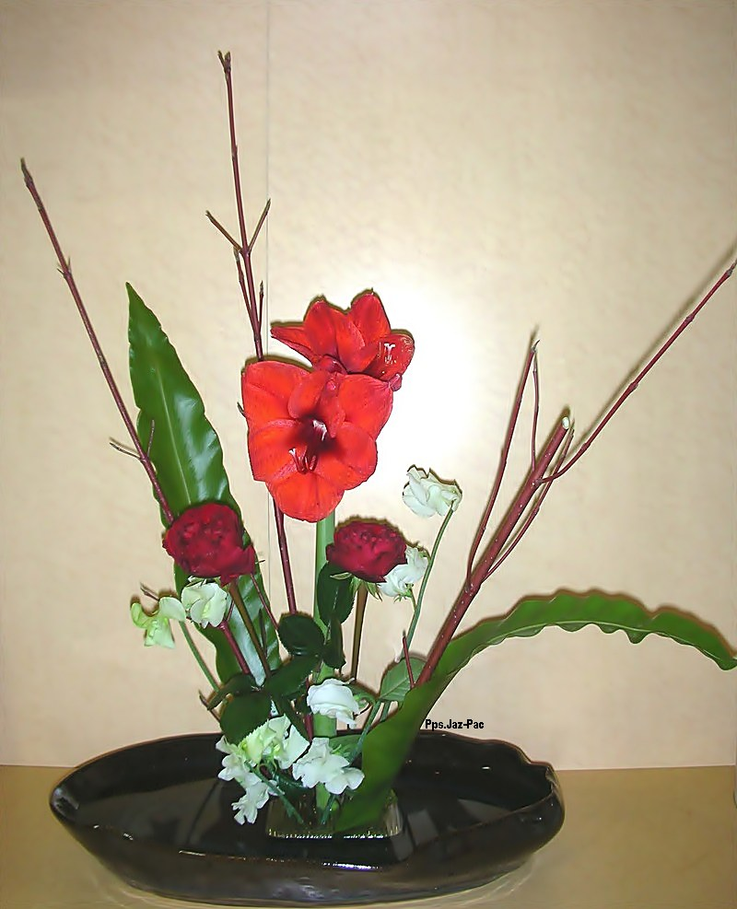

Slide 55
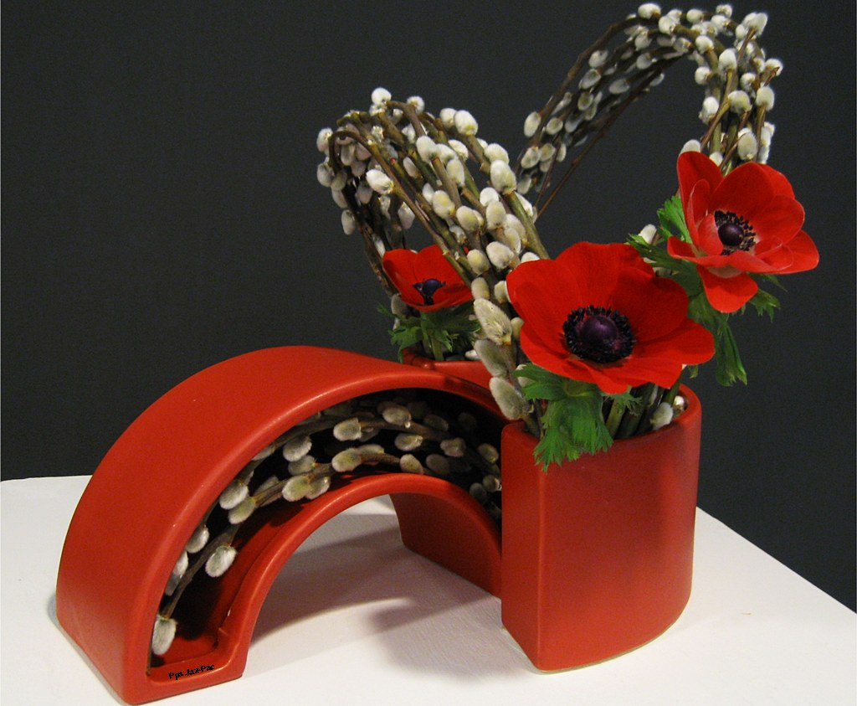

Slide 56


Slide 57


Slide 58


Slide 59


Slide 60
Dentro de la escuela Sogetsu se aprende a valorar la riqueza y belleza de la naturaleza, en los arreglos más avanzados se rompen las normas, creando verdaderas esculturas inspiradas en la misma.

Slide 61


Slide 62


Slide 63


Slide 64


Slide 65


Slide 66


Slide 67


Slide 68


Slide 69


Slide 70


Slide 71

Jazmín –Francisco Del Olmo

Slide 72




Accede a la sección que desees desde aquí:
PPS Exclusivos
Dedicatorias | Fechas Especiales | Graciosos | Historia y arte | Lugares | Musicales
Naturaleza y Ciencias | Política | Reflexión | Religiosos | Románticos | Salud
Si deseas recibir pps periódicamente en tu correo electrónico subscríbete aquí:

